Slide 1
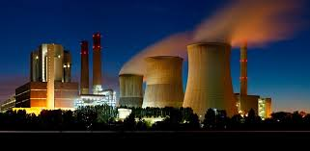
স্বাগতম

Slide 2
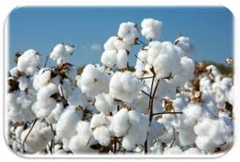
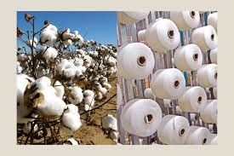
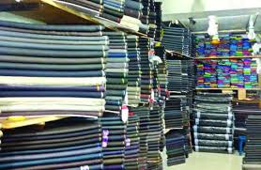
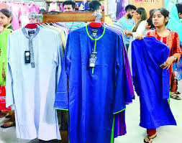
জামা তৈরির প্রক্রিয়া 5টি ধাপে দেখানো হলো।

Slide 3
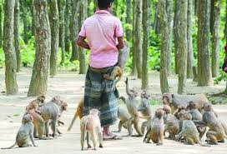
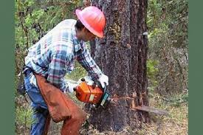
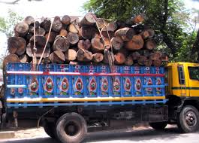
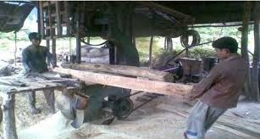
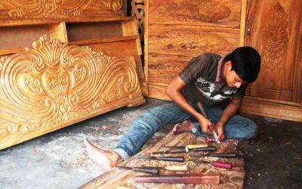
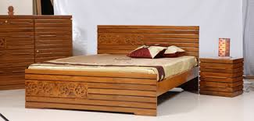
আসবাবপত্র তৈরির প্রক্রিয়া 6টি ধাপে দেখানো হলো।

Slide 4
পরিচিতি
নামঃ পিংকি পাল
সহকারী শিক্ষক (ব্যবসায় শিক্ষা)
গাজীপুর হাই স্কুল এন্ড কলেজ।

Slide 5
পাঠ পরিচিতি
শেণিঃ ৯ম -১০ম
বিষয়ঃ ব্যবসায় উদ্যোগ
সময়ঃ ৫0 মিনিট

Slide 6
আজকের পাঠের বিষয়..
শিল্প (Industry)
অধ্যায় :সপ্তম
পৃষ্ঠা : ০৪

Slide 7
শিখনফল..
১।শিল্প কাকে বলে বলতে পারবে?
২।শিল্পের ধারণা ও প্রকারভেদ বর্ণনা করতে পারবে।

Slide 8
শিল্প: যে প্রক্রিয়ায় প্রাকৃতিক সম্পদ আহরণ, কাঁচামালে রুপদান এবং প্রক্রিয়া করণের মাধ্যমে কাঁচামালকে মানুষের ব্যবহার-উপযোগী পণ্যে পরিণত করা হয় তাকে শিল্প বলে। শিল্পকে উৎপাদনের বাহন বলা হয়।যেমন------

Slide 9
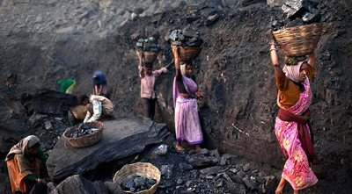
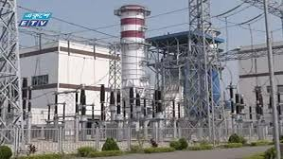
কয়লা থেকে বিদ্যুৎ উৎপাদন করা হচ্ছে।

Slide 10
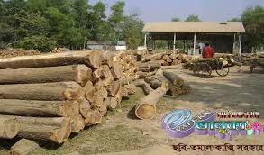
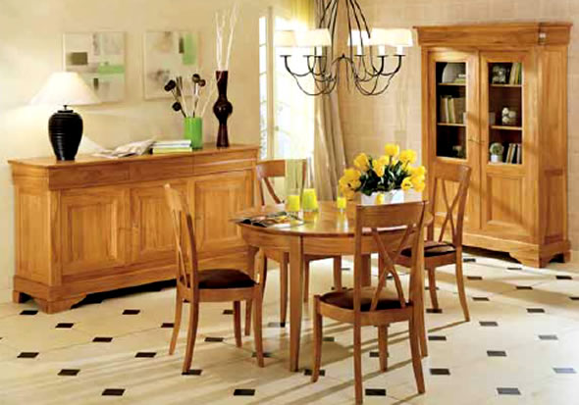
কাঠ দিয়ে আসবাবপত্র তৈরি করা হয়েছে।

Slide 11
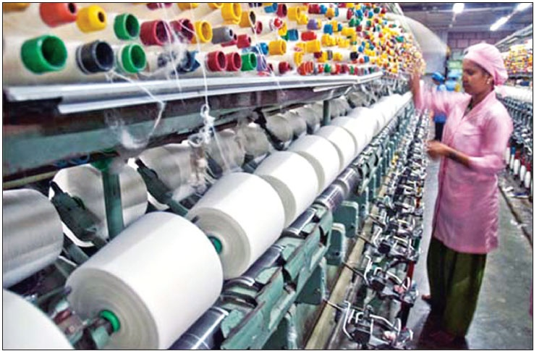
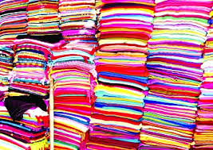
সূতা থেকে কাপড় তৈরি করা হয়েছে।

Slide 12
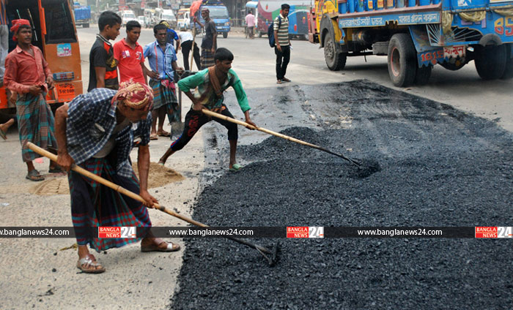
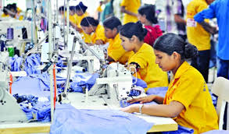
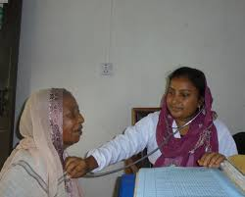
শিল্পের প্রকারভেদ: শিল্পকে প্রধানত পাঁচ ভাগে ভাগ করা হয়েছে।
প্রজনন শিল্প
নিষ্কাশন শিল্প
নিমার্ণ শিল্প
উৎপাদন শিল্প
সেবা শিল্প

Slide 13
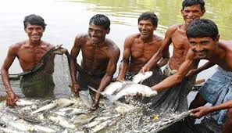
নার্সারি
হ্যাচারি
প্রজনন শিল্প: উৎপাদিত সামগ্রী পুনরায় সৃষ্টি বা উৎপাদনের কাজে ব্যবহৃত হয়। যেমন: নার্সারি, হ্যাচারি ইত্যাদি।

Slide 14
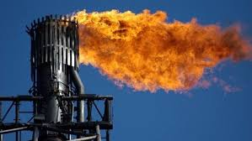
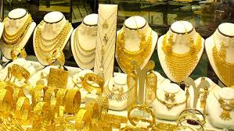
গ্যাস উত্তোলন
স্বর্ণ উত্তোলন
নিষ্কাষন শিল্প: শিল্পের মাধ্যমে ভূগর্ভ, পানি বা বায়ু হতে প্রাকৃতিক সম্পদ আহরণ করা হয়।

Slide 15
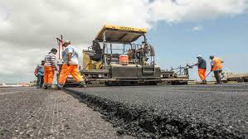
রাস্তা নির্মাণ
সেতু
নির্মাণ শিল্প: শিল্পের মাধ্যমে রাস্তাঘাট, সেতু ইত্যাদি নির্মাণ করা হয়।

Slide 16
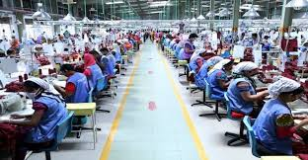
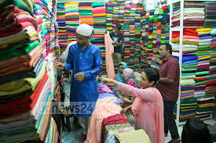
বস্ত্র শিল্প
পোশাক শিল্প
উৎপাদন শিল্প: শিল্পে শ্রম ও যন্ত্রের ব্যবহারের মাধ্যমে কাঁচামালকে প্রক্রিয়াজাত করে চূড়ান্ত পণ্যে রুপান্তর করা হয়।

Slide 17
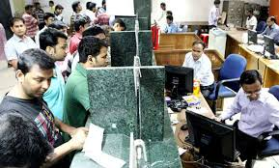
ব্যাংকিং সেবা
স্বাস্থ্য সেবা
সেবা শিল্প: শিল্প বিভিন্ন প্রকার সেবা প্রদানের মাধ্যমে মানুষের জীবনযাত্রা সহজ ও আরামদায়ক করে।

Slide 18
জোড়ায় কাজ
যেকোনো দুটি শিল্পের সংঙ্গাসহ উদাহরণ লিখ।

Slide 19
মূল্যায়ন
শিল্প কত প্রকার?
সেবা শিল্পের দুটি উদাহরণ দাও।
প্রজনন শিল্প কাকে বলে?
শিল্পের ফলে আমরা বিভিন্ন ভাবে উপকৃত হই কীভাবে ?

Slide 20
বাড়ীর কাজ
বিভিন্ন প্রকার শিল্পের পাঁচটি করে উদাহরণ লিখে আনবে।

Slide 21
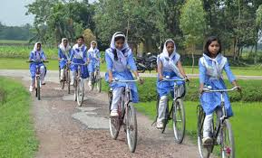
ধন্যবাদ
অপরকে সৎ পরামর্শ দাও।

